Slide 1


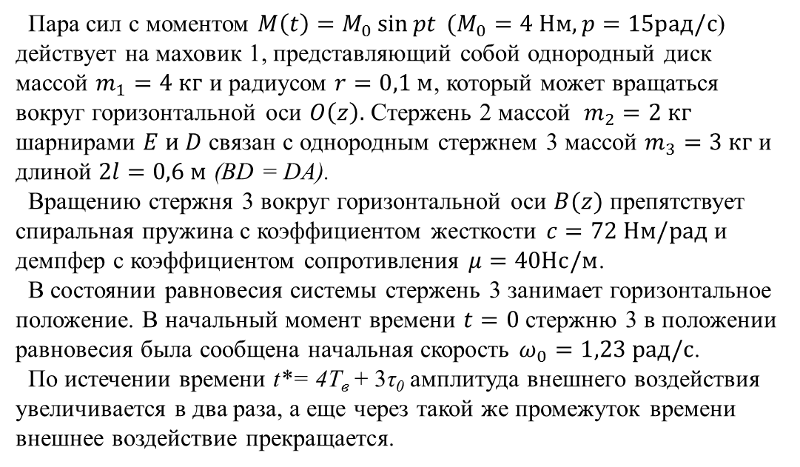
Пример выполнения домашнего задания.
МГТУ им. Н.Э. Баумана
Пара сил с моментом $M\left(t\right)=M_{0}\sin{pt }(M_{0}=4 Нм, p=15рад/с$) действует на маховик 1, представляющий собой однородный диск массой $m_{1}=4 кг$ и радиусом $r=0,1 м$, который может вращаться вокруг горизонтальной оси $O\left(z\right).$ Стержень 2 массой $m_{2}=2 кг$ шарнирами $E и D$ связан с однородным стержнем 3 массой $m_{3}=3 кг$ и длиной $2l=0,6 м$ (BD = DA).
Вращению стержня 3 вокруг горизонтальной оси $B(z)$ препятствует спиральная пружина с коэффициентом жесткости $c=72 Нм/рад$ и демпфер с коэффициентом сопротивления $μ=40Нс/м$.
В состоянии равновесия системы стержень 3 занимает горизонтальное положение. В начальный момент времени $t=0$ стержню 3 в положении равновесия была сообщена начальная скорость $ω_{0}=1,23 рад/с$.
По истечении времени t*= 4T_{в} + 3τ₀ амплитуда внешнего воздействия увеличивается в два раза, а еще через такой же промежуток времени внешнее воздействие прекращается.
B(z)
3
A
D
2
1
E
$$M(t)$$
O(z)
1. Составить дифференциальное уравнение малых колебаний сис­темы.
2. Получить решение этого уравнения и, используя заданные начальные условия, определить постоянные интегрирования
3. Исследовать амплитудно-частотную и фазочастотную характе­ристики системы.
4. Исследовать процессы перехода от начального возмущенного состояния к установившимся вынужденным колебаниям, от установив­шихся вынужденных колебаний при исходной амплитуде внешнего воз­действия к установившимся колебаниям при удвоении амплитуды и от последних к состоянию покоя после прекращения внешнего воздействия.
5. Построить график q(t), включающий все переходные процессы.

Slide 2



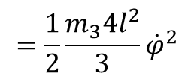
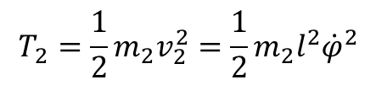


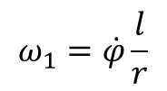

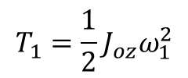
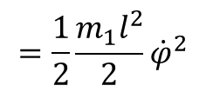
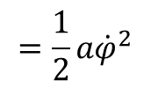


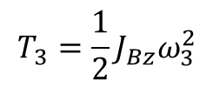



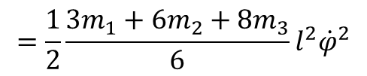

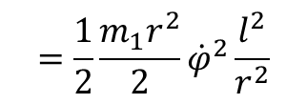




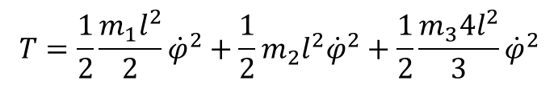
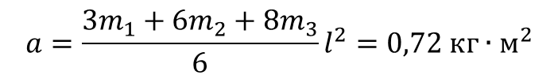
Пример выполнения домашнего задания.
МГТУ им. Н.Э. Баумана
Выберем в качестве обобщенной координаты угол поворота стержня 3. Отбросим наложенные на систему связи и заменим их действие соответствующими реакциями.
Кинетическая энергия системы:
$$T=T_{1}+T_{2}+T_{3}$$
$$ω_{3}$$
$${\overline{Y}}_{B}$$
D
A
$$T_{1}=\frac{1}{2}J_{oz}ω_{1}^{2}$$
$$=\frac{1}{2}\frac{m_{1}r^{2}}{2}{\dot{φ}}^{2}\frac{l^{2}}{r^{2}}$$
$$=\frac{1}{2}\frac{m_{1}l^{2}}{2}{\dot{φ}}^{2}$$
$${\overline{X}}_{B}$$
$$φ$$
B(z)
$$\overline{R}$$
$$ω_{1}=\dot{φ}\frac{l}{r}$$
$$m_{3}\overline{g}$$
$$M_{уп}$$
$${\overline{v}}_{2}$$
При малых колебаниях вращательной составляющей при движении звена 2 можно пренебречь и рассматривать его как поступательное, тогда:
$$m_{2}\overline{g}$$
$$T_{2}=\frac{1}{2}m_{2}v_{2}^{2}=\frac{1}{2}m_{2}l^{2}{\dot{φ}}^{2}$$
$${\overline{Y}}_{O}$$
$$v_{2}=v_{D}=v_{E}=\dot{φ}l;$$
$${\overline{X}}_{O}$$
E
$$M(t)$$
$$T_{3}=\frac{1}{2}J_{Bz}ω_{3}^{2}$$
$$=\frac{1}{2}\frac{m_{3}4l^{2}}{3}{\dot{φ}}^{2}$$
$$φ_{1}$$
O(z)
$$m_{1}\overline{g}$$
Тогда кинетическая энергия системы:
$$ω_{1}$$
$$T=\frac{1}{2}\frac{m_{1}l^{2}}{2}{\dot{φ}}^{2}+\frac{1}{2}m_{2}l^{2}{\dot{φ}}^{2}+\frac{1}{2}\frac{m_{3}4l^{2}}{3}{\dot{φ}}^{2}$$
$$=\frac{1}{2}\frac{3m_{1}+6m_{2}+8m_{3}}{6}l^{2}{\dot{φ}}^{2}$$
$$=\frac{1}{2}a{\dot{φ}}^{2}$$
$$a=\frac{3m_{1}+6m_{2}+8m_{3}}{6}l^{2}=0,72 кг∙м^{2}$$
где
– обобщенный инерционный коэффициент.

Slide 3
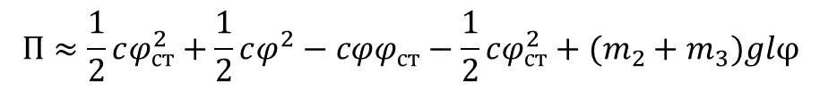


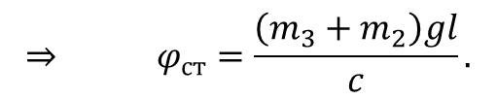
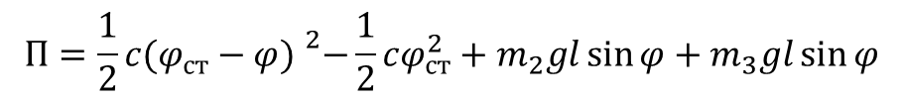

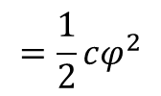

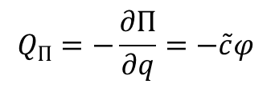


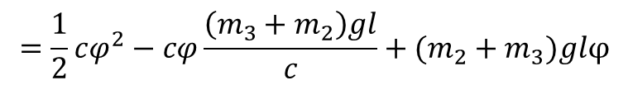
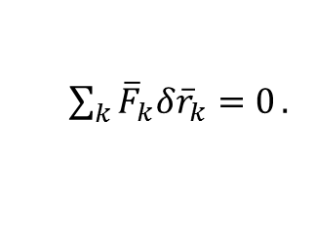



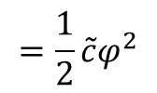
Пример выполнения домашнего задания.
МГТУ им. Н.Э. Баумана
Обобщенную силу представим в виде:
$$Q=Q_{П}+Q_{Д}+Q_{в}\left(t\right).$$
$${\overline{Y}}_{B}$$
$$δφ$$
D
A
$${\overline{X}}_{B}$$
$$φ$$
Потенциальная энергия системы:
B(z)
$$\overline{R}$$
$$m_{3}\overline{g}$$
$$M_{уп}$$
$$П=\frac{1}{2}c{(φ_{ст}−φ) }^{2}−\frac{1}{2}cφ_{ст}^{2}+m_{2}gl\sin{φ}+m_{3}gl\sin{φ}$$
$$δ{\overline{s}}_{2}$$
$φ_{ст} −$статическая деформация пружины.
$$m_{2}\overline{g}$$
$\sum_{k}{{\overline{F}}_{k}δ{\overline{r}}_{k}=0}.$
$${\overline{Y}}_{O}$$
Определим $φ_{ст}$ из условия равновесия системы:
E
$${\overline{X}}_{O}$$
$$M_{уп}δφ−m_{3}glδφ−m_{2}glδφ=0$$
$$φ_{1}$$
$$M(t)$$
O(z)
$$⇒ φ_{ст}=\frac{\left(m_{3}+m_{2}\right)gl}{c}.$$
$${cφ}_{ст}=\left(m_{3}+m_{2}\right)gl;$$
$$m_{1}\overline{g}$$
$$δφ_{1}$$
$$П≈\frac{1}{2}cφ_{ст}^{2}+\frac{1}{2}cφ^{2}−cφφ_{ст}−\frac{1}{2}cφ_{ст}^{2}+(m_{2}+m_{3})glφ$$
$$=$$
$$=\frac{1}{2}cφ^{2}−cφ\frac{\left(m_{3}+m_{2}\right)gl}{c}+(m_{2}+m_{3})glφ$$
$$=\frac{1}{2}cφ^{2}$$
$$=\frac{1}{2}\tilde{c}φ^{2}$$
где
$$\tilde{c}=c=72 Н∙м$$
– обобщенный упругий коэффициент.
$$Q_{П}=−\frac{∂П}{∂q}=−\tilde{c}φ$$

Slide 4
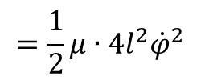
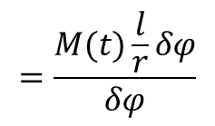
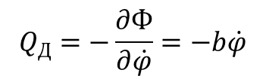
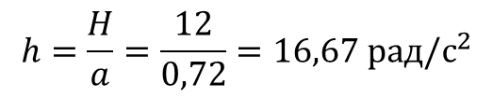
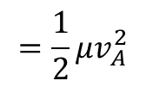

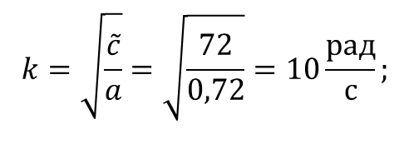


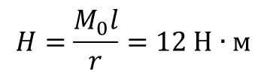

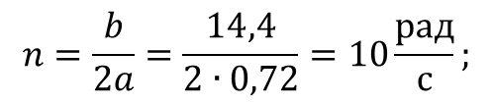
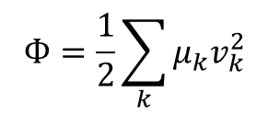
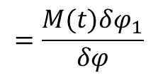

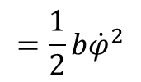

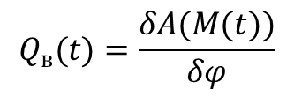
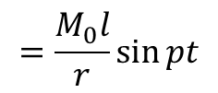

Пример выполнения домашнего задания.
МГТУ им. Н.Э. Баумана
Диссипативная функция Рэлея:
$$Ф=\frac{1}{2}\sum_{k}{μ_{k}v_{k}^{2}}$$
$${\overline{v}}_{A}$$
$$=\frac{1}{2}μv_{A}^{2}$$
$$=\frac{1}{2}μ∙4l^{2}{\dot{φ}}^{2}$$
$$=\frac{1}{2}b{\dot{φ}}^{2}$$
$${\overline{Y}}_{B}$$
$$δφ$$
D
A
$${\overline{X}}_{B}$$
$$φ$$
$$b=4μl^{2}=14,4 Н∙м∙с$$
B(z)
$$\overline{R}$$
$$m_{3}\overline{g}$$
$$Q_{Д}=−\frac{∂Ф}{∂\dot{φ}}=−b\dot{φ}$$
$$M_{уп}$$
$$=\frac{M(t)\frac{l}{r}δφ}{δφ}$$
$$m_{2}\overline{g}$$
$$Q_{в}(t)=\frac{δA(M(t))}{δφ}$$
$$=\frac{M(t)δφ_{1}}{δφ}$$
$$=\frac{M_{0}l}{r}\sin{pt}$$
$$=H\sin{pt}$$
$${\overline{Y}}_{O}$$
E
$${\overline{X}}_{O}$$
$$H=\frac{M_{0}l}{r}=12 Н∙м$$
$$φ_{1}$$
$$M(t)$$
O(z)
$$m_{1}\overline{g}$$
Дифференциальное уравнение движения системы имеет вид:
$$δφ_{1}$$
$$a\ddot{q}+b\dot{q}+\tilde{c}q=H\sin{pt}$$
в канонической форме:
$$\ddot{q}+2n\dot{q}+k^{2}q=h\sin{pt};$$
где:
$$k=\sqrt{\frac{\tilde{c}}{a}}=\sqrt{\frac{72}{0,72}}=10\frac{рад}{с};$$
$$n=\frac{b}{2a}=\frac{14,4}{2∙0,72}=10\frac{рад}{с};$$
$$h=\frac{H}{a}=\frac{12}{0,72}=16,67 рад/с^{2}$$

Slide 5
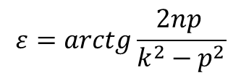

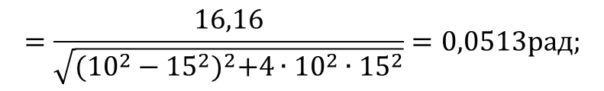
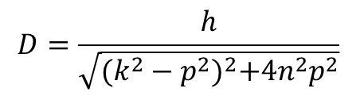



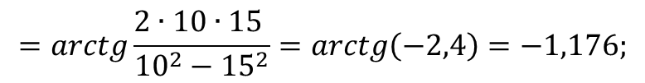

Пример выполнения домашнего задания.
МГТУ им. Н.Э. Баумана
Поскольку $n=k,$имеем случай критического сопротивления, поэтому общее решение однородного уравнения запишется в виде:
$q_{о.о.}=e^{−nt}(C_{1}+C_{2}t$).
Частное решение неоднородного уравнения имеет вид:
$$q_{ч.н.}=Dsin\left(pt−ε\right)$$
$$D=\frac{h}{\sqrt{{(k^{2}−p^{2})}^{2}+{4n}^{2}p^{2}}}$$
$$=\frac{16,16}{\sqrt{{({10}^{2}−{15}^{2})}^{2}+{4∙10}^{2}∙{15}^{2}}}=0,0513рад;$$
где:
$$ε=arctg\frac{2np }{k^{2}−p^{2}}$$
$$=arctg\frac{2∙10∙\text{15} }{{10}^{2}−{15}^{2}}=arctg\left(−2,4\right)=−1,176;$$
поскольку $ε$ меняется в пределах от $0$ до $π,$то:
$$ε=π−1,176=1,966 рад.$$
$q\left(t\right)=e^{−10t}\left(C_{1}+C_{2}t\right)+0,0513sin\left(15t−1,966\right)$ рад.
Константы интегрирования определяем из начальных условий:
$t=0$ $q\left(0\right)=q_{0}=0, \dot{q}\left(0\right)={\dot{q}}_{0}{=ω}_{0}=1,23 рад/с$
$C_{1}=q_{0}+D\sin{ε}=0,0473$ рад;
$C_{2}={\dot{q}}_{0}+nq_{0}+D\left(n∙\sin{ε}−p∙\cos{ε}\right)=2$ рад/с.

Slide 6
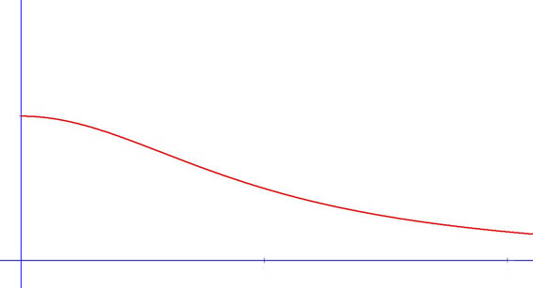
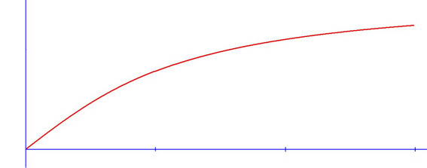

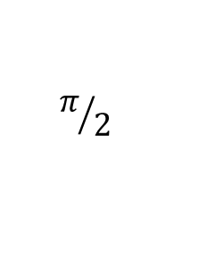
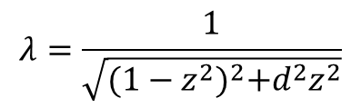



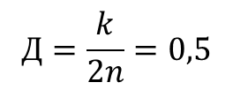

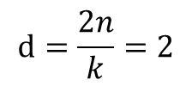


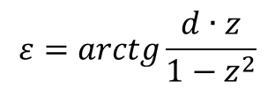



Пример выполнения домашнего задания.
МГТУ им. Н.Э. Баумана
Амплитудно-частотная характеристика.
$$λ=\frac{1}{\sqrt{{(1−z^{2})}^{2}+d^{2}z^{2}}}$$
$$λ$$
$$\frac{p}{k}=z$$
– коэффициент расстройки;
$$1$$
$$d=\frac{2n}{k}=2$$
– безразмерный коэффициент затухания.
$$Д$$
$$Д=\frac{k}{2n}=0,5$$
– добротность системы.
$$z$$
$$1$$
Фазочастоная характеристика.
$$ε$$
$$π$$
$$ε=arctg\frac{d∙z}{1−z^{2}}$$
$$π/2$$
$$1$$
$$z$$

Slide 7



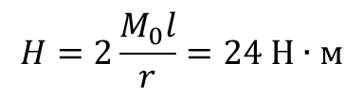

Пример выполнения домашнего задания.
МГТУ им. Н.Э. Баумана
Исследуем переходные процессы.
На первом участке уравнение движения имеет вид:
$q_{1}\left(t\right)=e^{−10t}\left(0,0473+2t\right)+0,0513sin\left(15t−1,966\right)$ рад.
По истечении времени t*= 4T_{в} + 3τ₀ амплитуда внешнего воздействия увеличивается в два раза.
t*= 4T_{в} + 3τ₀ = 1,976 с.
$$H=2\frac{M_{0}l}{r}=24 Н∙м$$
Амплитуда обобщенной вынуждающей силы:
Амплитуда вынужденных колебаний на втором участке:
$$D=2∙0,0513=0,1026 рад$$
На втором участке уравнение движения имеет вид:
$q_{2}\left(t\right)=e^{−10t}\left(C_{1}^{∗}+C_{2}^{∗}t\right)+0,1026sin\left(15t−1,966\right)$ рад.
Константы интегрирования $C_{1}^{∗},C_{2}^{∗}$ находим из начальных условий. Начальными условиями для второго участка будут являться координата и скорость на первом участке в момент времени t*:
$$q_{20}=q_{1}\left(t^{∗}\right)=0,02898 рад;$$
$${\dot{q}}_{20}={\dot{q}}_{1}\left(t^{∗}\right)=−0, 6349 рад/c;$$
$C_{1}^{∗}=q_{20}+D\sin{ε}=0,1237$ рад;
$C_{2}^{∗}={\dot{q}}_{20}+nq_{20}+D\left(n∙\sin{ε}−p∙\cos{ε}\right)=1,1943$ рад/с.
Тогда на втором участке уравнение движения имеет вид:
$q_{2}\left(t\right)=e^{−10t}\left(0,1237+1,1943t\right)+0,1026sin\left(15t−1,966\right)$ рад.

Slide 8
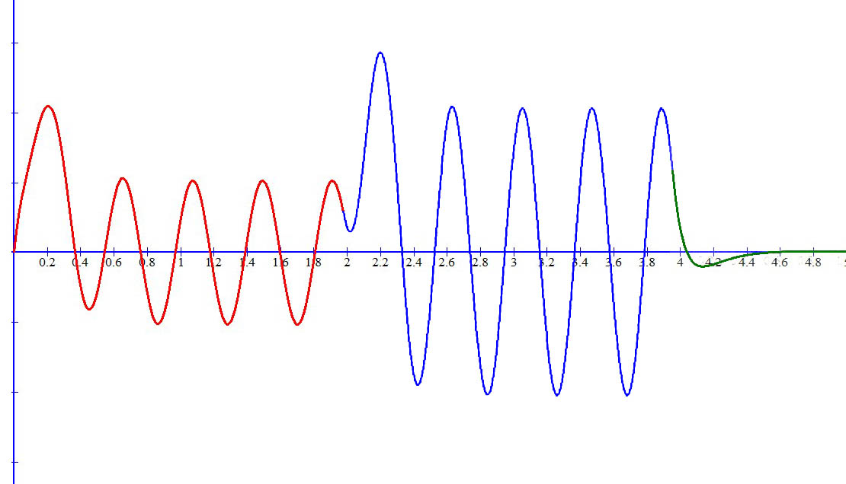








Пример выполнения домашнего задания.
МГТУ им. Н.Э. Баумана
Еще через такой же промежуток времени (t*= 4T_{в} + 3τ₀ ) внешнее воздействие прекращается.
На третьем участке уравнение движения имеет вид:
$q_{3}\left(t\right)=e^{−10t}\left({\tilde{C}}_{1}^{}+{\tilde{C}}_{2}^{}t\right)$ рад.
Константы интегрирования${\tilde{C}}_{1}^{},{\tilde{C}}_{2}^{}$ находим из начальных условий. Начальными условиями для третьего участка будут являться координата и скорость на втором участке в момент времени t*:
$$q_{30}=q_{2}\left(t^{∗}\right)=0,05796 рад;$$
$${\dot{q}}_{30}={\dot{q}}_{2}\left(t^{∗}\right)=−1, 2699 рад/c;$$
$${\tilde{C}}_{1}^{}=q_{30}=0,05796 рад;$$
$${\tilde{C}}_{2}^{}={\dot{q}}_{30}+{n∙q}_{30}=−0,6903 рад;$$
Тогда на третьем участке уравнение движения имеет вид:
$$q\left(t\right)$$
0.1
$q_{2}\left(t\right)=e^{−10t}\left(0,05796−0,6903t\right)$ рад.
0.05
Строим графики.
$$t$$
-0.05
-0.1

